Slide 1

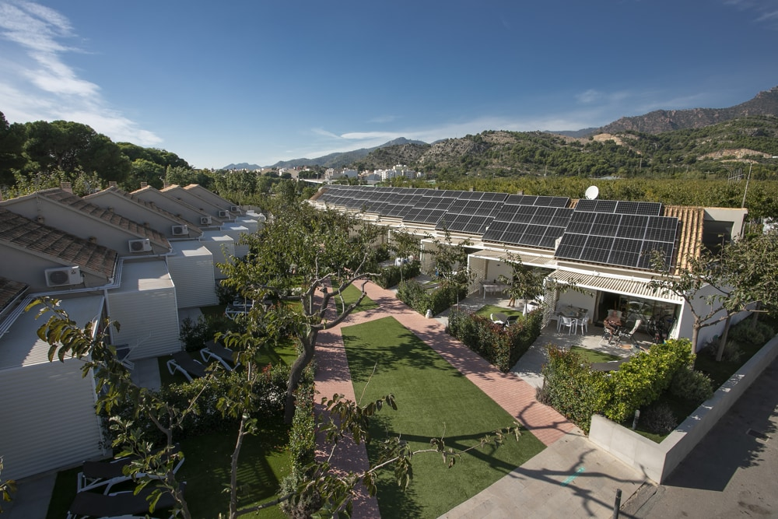
Informe de sostenibilidad
Bonterra Resort.
Camping – Bungalows
SEPTIEMBRE 2024

Slide 2
Contenidos
01
02
03
04
05
06
07
08
09
Presentación de la organización
Política y compromisos de sostenibilidad
Identificación y priorización
Plan de sostenibilidad
Cuestiones ambientales
Cuestiones socioculturales
Cuestiones económicas
Seguimiento, control y mejora
Conclusiones
2

Slide 3

Información práctica sobre la redacción del informe
Periodo objeto del informe (GRI102-50)
Año - 2024
Ciclo de elaboración de informes (GRI102-52)
Ciclo anual
(GRI102-50/53)
Responsable: Comité de Sostenibilidad
Punto de contacto (GRI102-53)
Nombre y apellidos
Cargo
Teléfono
establecimiento
Email
Maite Belido
Responsable de Calidad y Gestión Ambiental
+34 964 30 00 07
info@bonterraresort.com
3

Slide 4
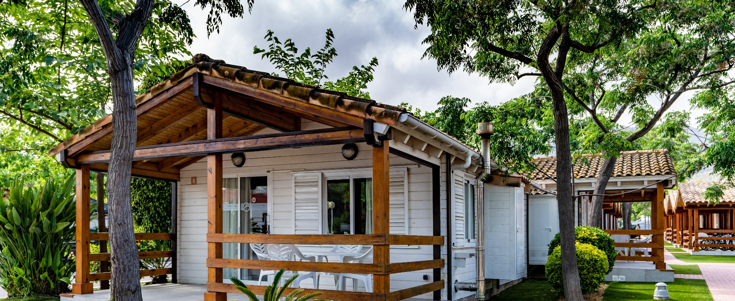
01.
Presentación de la organización
(GRI102 1-13)
4

Slide 5
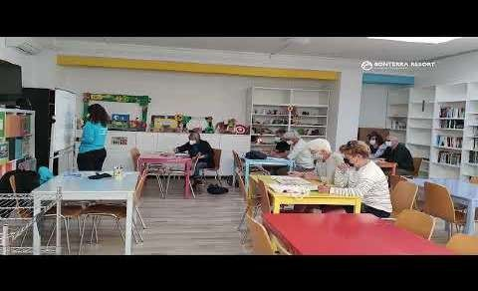
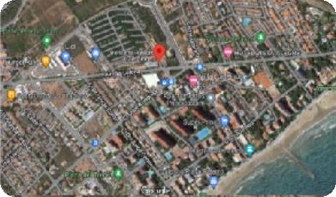


01.
Presentación de la organización
Quiénes somos
Somos un camping de 5 estrellas a 300 metros de la playa. En nuestras instalaciones puedes disfrutar de la naturaleza en todo su esplendor y sentirte como en casa, con todo tipo de comodidades; un lugar para todas las edades donde conocer a gente nueva y hacer amistades para toda la vida.
Bonterra Resort está formado por un gran equipo humano dedicado y profesional cuyo principal objetivo es garantizar la mejor estancia a nuestros campistas.
Nombre comercial del establecimiento (102-1):
Bonterra Resort. Camping –
Bungalows
¿Quieres saber más?
Haz click sobre el vídeo
Ubicación sede y operaciones (102-3 y 102-4):
Av. Barcelona, 47 – 12560 Benicasim/Benicassim (CS) SPAIN
Propiedad y forma jurídica (102-5): Sociedad Limitada
5

Slide 6








01.
Presentación de la organización
Nuestros principios:
Excelencia: Nuestra prioridad es el cliente. Todo nuestro trabajo está orientado a dar el mejor servicio y a buscar la más alta calidad en lo que hacemos.
Confianza: Nuestra familia lleva más de 50 años trabajando para mejorar la experiencia Bonterra, poniendo a nuestros clientes el centro de nuestra empresa.
Trabajo en equipo: Nuestros empleados son la clave del éxito. Trabajamos juntos en su formación y en crear un ambiente de trabajo creativo y saludable.
Respeto a los demás: La igualdad y aceptación de todas las personas con sus diferencias es uno de los valores principales de nuestro camping y de las personan que lo forman.
Respeto al medioambiente: El respeto al medio ambiente y el máximo cuidado de nuestro entorno es parte de nuestro ADN, un elemento básico en cualquier toma de decisión.
Innovación y creatividad: La humildad que reflejamos en nuestro día a día nos empuja a tener un espíritu creativo y de aprendizaje continuo para mejorar la experiencia de nuestros clientes.
6

Slide 7
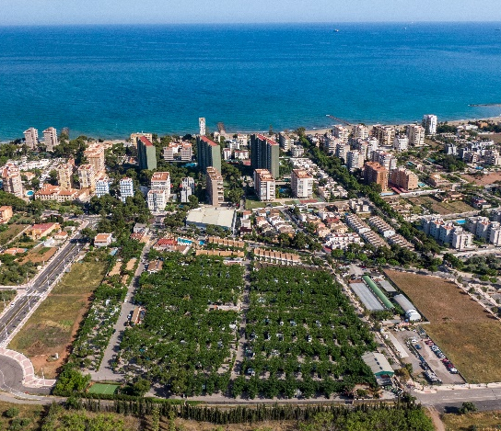
01.
Presentación de la organización
A qué nos dedicamos
En continua evolución y mejora, nos preocupamos por renovar nuestras instalaciones y ofrecer a los clientes servicios y productos de alta calidad.
Actividades, marcas, productos y servicios (102-2)
Mercados servidos (102-6)
Puedes alojarte en nuestras parcelas de gravilla, que ofrecen todos los servicios necesarios para acampar, en nuestros chalets de madera para 4 personas o en las villas con buhardilla, en las que disfrutarás de una estancia cómoda con todos los servicios de un camping 5 estrellas.
Desde nuestra página web puedes acceder al calendario mensual con todas las actividades de animación:
https://bonterraresort.com/animacion/
7

Slide 8




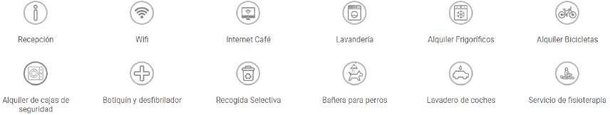
01.
Equipo de personas
tituladas para garantizar el mejor servicio
Presentación de la organización
A qué nos dedicamos
Actividades, marcas, productos y servicios (102-2)
Servicios adaptados
para personas con movilidad reducida
Deliciosos sabores y aromas que nos ofrece la gastronomía Mediterránea
Servicios
Gimnasio, piscinas, petanca, parque infantil, peluquería, estética y fisioterapia etc.
Actividades de animación, excursiones, talleres, juegos, etc.
Un verdadero paraíso con más de 300 días de sol al año
Otros servicios:
8

Slide 9
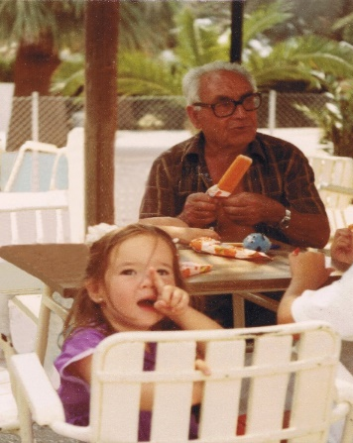

01.
Presentación de la organización
Nuestra historia
El proyecto del abuelo Juan Bonet se materializó en 1966 con la apertura del camping Bonterra y creció gracias a su hijo Fernando Bonet, que lo gestiona antes de dar paso a la siguiente generación.
Hoy en día, Bonterra Resort es un establecimiento turístico de primer orden, gestionado por un equipo de profesionales comprometidos, cuyo propósito es el mismo que entonces: crear un lugar donde los campistas olviden el estrés y las preocupaciones y se centren en relajarse y disfrutar del mar y la montaña.

Slide 10

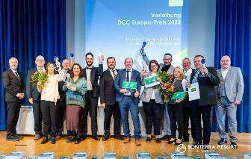
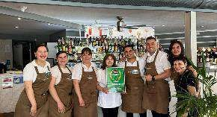

01.
Presentación de la organización
Hitos históricos
Contamos con premios y reconocimientos de guías internacionales como ADAC o ACSI.
Fuimos el primer camping de la Comunidad Valenciana con el certificado de calidad ISO 9001. Contamos con el sello Q, estamos adheridos al SICTED. En 2022 nos certificamos en ISO 14001 y a finales de 2023 obtuvimos el Certificado S de Sostenibilidad .
También contamos con el prestigioso premio alemán DCC Europa- Preis 2022, otorgado por el Deutscher Camping Club, principal asociación para campistas en Alemania. Este galardón avala nuestra trayectoria, calidad y la constante innovación en nuestra oferta turística.
En Mayo 2023, Bonterra Resort fue galardonado con el premio ACSI Awards 2023 al mejor restaurante de camping de España.
En 2024 proyectamos realizar un gran cambio en nuestras instalaciones, creando una nueva zona lúdica de piscinas, una nueva recepción y el cambio de ubicación de la entrada a nuestras instalaciones.

Slide 11










Presentación de la organización
01.
Organigrama (GRI102-18)
Consejo de Administración
Ceo
Gestión clientes
Administración
Calidad y Gestión Ambiental
Compras
Comunicación ¬ MKG Digital
Comercialización
Mantenimiento
Limpieza
Recepción
Animación
Restauración

Slide 12
01. Presentación de la organización
Información sobre personas trabajadoras (GRI102-8)
Desglose de la plantilla por tipo de contrato y sexo
2022
2023
2024
2023
Hombres
Mujeres
Hombres
Mujeres
Hombres
Mujeres
N.º trabajadores/as
14
22
12
27
15
27
N.º Contratos indefinidos
12
22
11
27
12
25
31%
N.º Contratos temporales
2
0
1
0
2
3
69%
N.º empleados con algún tipo de discapacidad
( a fecha 31 agosto) 42 TRABAJADORES
0
0
0
0
0
0
Total
36
39
Hombres
Mujeres

Slide 13
01. Presentación de la organización
Comité de Sostenibilidad (GRI102-18)
Composición
BONTERRA RESORT ha creado un Comité de Sostenibilidad compuesto por:
Nombre y apellidos Área / Departamento / Cargo
Christophe Delaitre Director
Maite Bellido Responsable calidad y gestión ambiental
Funciones del comité
Definir y priorizar los ODS a cumplir
Elaborar el plan de sostenibilidad
Evaluar las acciones estratégicas para los ODS
Fijar los mecanismos de coordinación entre los distintos miembros
Planificar, implantar, supervisar y mejorar el plan de sostenibilidad
Coordinación
Este comité se reúne al menos dos veces al año

Slide 14

01.
Presentación de la organización
Cadena de suministro (GRI102-9)
Desde Bonterra Resort establecemos criterios para la selección de proveedores, basados tanto en la calidad como en la sostenibilidad. Cabe destacar que la mayoría de los proveedores con los que trabajamos son productores locales.
2021 |  | 2022 | 2023
Nº total proveedores | 139 | 140 | 138
Nª proveedores locales | 69 | 71 | 71

Slide 15











01. Presentación de la organización
Alianzas con asociaciones (GRI 102 -13)
BONTERRA RESORT participa y colabora de forma activa con las siguientes asociaciones para impulsar su contribución en los Objetivos para el Desarrollo Sostenible:

Slide 16
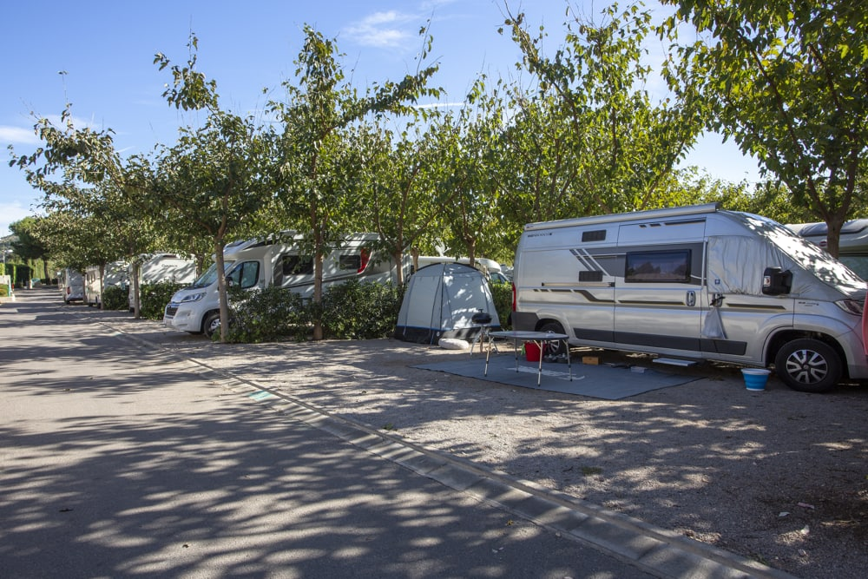
02.
Política y compromisos de sostenibilidad
(GRI 102 1-14 y 102-16)

Slide 17

02.
Compromiso Bonterra Responsabilidad Medioambiental
Política y compromisos de sostenibilidad
(GRI 102 1-14)
La protección del medioambiente es una de las principales prioridades de nuestro camping, por lo que ponemos en práctica medidas y normas de actuación que favorezcan su conservación para que podamos seguir disfrutando del entorno tal y como lo encontramos.
Para garantizar esto, aseguramos la formación de todos los que forman parte de Bonterra en materia de concienciación y responsabilidad medioambiental., Ponemos en práctica medidas como la utilización de
energías renovables, la reducción del consumo de agua y energía o la clasificación de residuos.
El compromiso con las personas es otra de las prioridades de nuestro camping. En Bonterra nos preocupamos por asegurar el disfrute de personas con diversidad funcional participamos en programas que garanticen su inclusión.

Slide 18
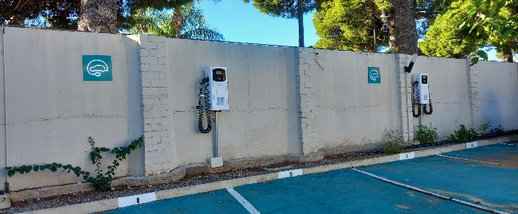
02.
La dirección de BONTERRA RESORT conoce y comprende la Agenda 2030, los ODS y sus 169 metas y se compromete con los mismos contribuyendo así al desarrollo sostenible maximizando los impactos positivos y minimizando los impactos negativos que la organización genera en la sociedad, economía y medioambiente. Los servicios ofrecidos tratan de satisfacen las necesidades de los clientes de forma eficiente y sin comprometer las necesidades de generaciones futuras y del resto del entorno que rodea a la organización.
La política de sostenibilidad establecida para alcanzar dicho compromiso y que se expondrá a continuación, es revisada anualmente por la dirección. Además, la organización cuenta con múltiples canales de comunicación, disponibles y accesibles, para informar, implicar y mantener esta política de manera continua con todos los grupos de interés de la organización.
Todo el personal de la organización es responsable de cumplir con los principios, valores y compromisos de sostenibilidad que se exponen a continuación.
Política y compromisos de sostenibilidad
(GRI 102 1-14)
18

Slide 19
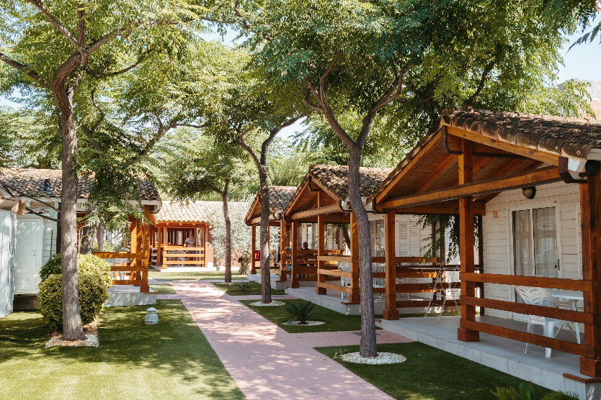
Política de sostenibilidad y compromisos
02.
(GRI 102 1-16)
Establecer la sostenibilidad como base fundamental de todas nuestras actividades y alinear así todas nuestras operaciones con los ODS y la Agenda 2030.
Garantizar que la organización cumple con la legislación aplicable vigente así como otras medidas o requisitos excepcionales considerados para la seguridad y mejora de la calidad de nuestras instalaciones y servicios.
Mantener un comportamiento ético y responsable en nuestras actividades garantizando siempre la eficiencia de las mismas si comprometer al entorno.
Actuar de forma transparente y responsable con
el
nuestros grupos de interés y velar por
cumplimiento de sus expectativas y necesidades.
19

Slide 20
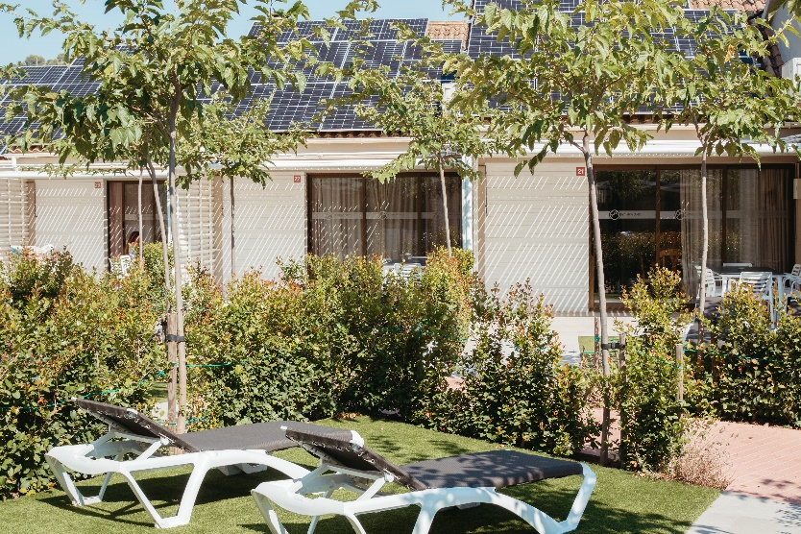
Política de sostenibilidad y compromisos
02.
(GRI 102 1-16)
Asegurar que el personal trabaja en un entorno laboral justo y participativo en el que su esfuerzo y compromiso es reconocido y valorado por la organización.
Realizar un seguimiento y control continuo de los riesgos y oportunidades generados por la organización para minimizar el impacto negativo producido en el entorno económico, social y ambiental.
Establecer
colaborativa
alianzas
y actuar de forma
con otras organizaciones y
entidades locales que también tratan de impulsar
el desarrollo sostenible en el destino turístico.
20

Slide 21
Política de sostenibilidad y compromisos
(GRI 1021-16)
02.
Código Ético del Turismo Valenciano (GRI102-16)
COMPROMISO
CORDIALIDAD
RESPETO
INCLUSIÓN
La atención afectuosa a todas las personas, respondiendo de los intereses y necesidades de los turistas y compartiendo con ellos nuestra forma de vida, constituye la cualidad básica de un espacio turístico acogedor y amable.
El reconocimiento recíproco y cordial de la dignidad de todas las personas, dentro de la observación y fomento de los derechos humanos y de las libertades fundamentales, constituyen el fundamento de nuestra hospitalidad.
Potenciamos la inclusión social de todas las personas sobre todo de aquellas que pertenecen a grupos vulnerables. Garantizamos la tolerancia y respeto a la diversidad y el reparto equitativo de los beneficios de la actividad turística.
21

Slide 22
Política de sostenibilidad y compromisos
02.
(GRI 102 1-16)
Código Ético del Turismo Valenciano (GRI102-16)
SOSTENIBILIDAD
PROFESIONALIDAD
Llevamos a cabo las actividades desde el horizonte de la protección, cuidado y mejora de los recursos naturales, artísticos, arqueológicos, etnológicos y culturales, siendo capaz de satisfacer por igual las necesidades y aspiraciones de las generaciones presentes sin comprometer las necesidades de generaciones futuras.
Comportarnos de forma íntegra y cercana, buscando la excelencia, la innovación y la mejora continua, siempre desde el horizonte de la integración de las competencias técnicas y humanas,
y desde el compromiso público por un comportamiento justo, honesto y veraz.
22

Slide 23
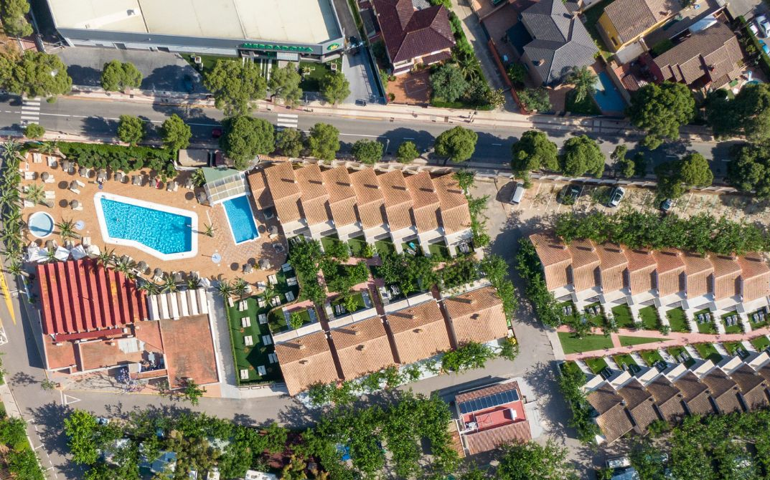
03.
Diagnóstico, identificación y priorización de ODS
23

Slide 24
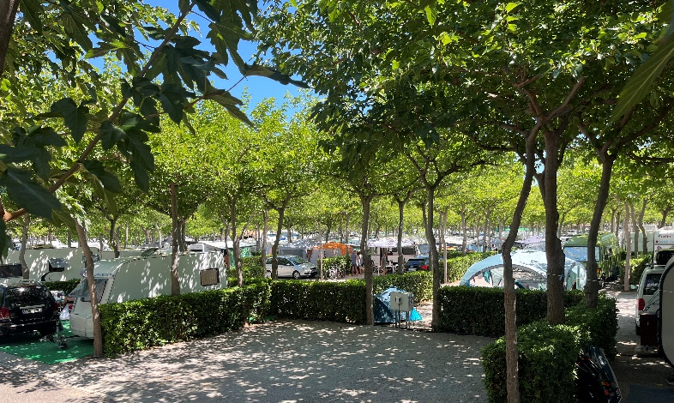
03. Diagnóstico, identificación y priorización de los ODS
Análisis interno y externo
BONTERRA RESORT elabora anualmente un diagnóstico de sus capacidades (compromisos, políticas y procesos) con el objetivo de identificar aquellos retos y oportunidades a los que se enfrenta respecto a su contribución a los ODS, siempre considerando aquellas posibles restricciones en el desarrollo de sus actividades que puedan afectar a la ejecución de los ODS.
24

Slide 25
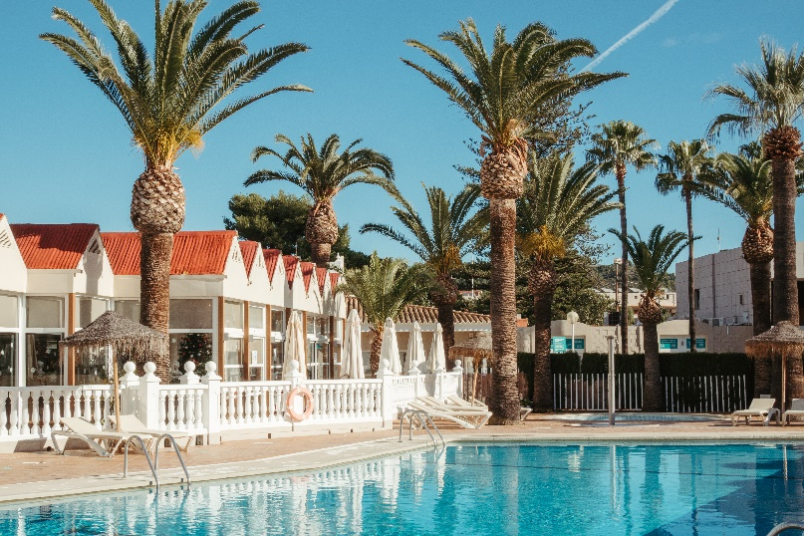
03. Diagnóstico, identificación y priorización de los ODS
Grupos de interés (102-40)
Los grupos de interés son aquellos individuos que se ven afectados por las decisiones estratégicas de la empresa.
BONTERRA RESORT ha identificado a aquellos grupos de interés más relevantes para la implantación de los ODS. Estos grupos de interés conocen los intereses y perspectivas de la organización y participan tanto en la identificación como en la consecución de los ODS prioritarios.
25

Slide 26
03. Diagnóstico, identificación y priorización de los ODS
Grupos de interés
Enfoque para la participación de los grupos de interés (102-43)
BONTERRA RESORT mantiene un proceso de transparencia y comunica de forma clara, precisa y real a todos sus grupos de interés (externos e internos) más relevantes la labor que realiza para contribuir a los ODS. Para ello, ha establecido el siguiente PLAN DE COMUNICACIÓN.
Grupo de interés | Objetivo | Canal | Responsable | Recursos
INTERNO: Personal Dirección Propiedad | Comunicar la contribución de la organización a los ODS a través de la Memoria de Sostenibilidad. | Email Reuniones | Responsable de calidad | Memoria de sostenibilidad
EXTERNO Clientes Proveedores Asociaciones Vecinos Organizaciones | Comunicar la contribución de la organización a los ODS, su compromiso con los ODS y buenas prácticas a seguir | RRSS Página web | Responsable de comunicación | Acciones recogidas en la memoria de sostenibilidad
26

Slide 27

03. Diagnóstico, identificación y priorización de los ODS
Identificación de los ODS
Los 17 Objetivos para el Desarrollo Sostenible (ODS) fueron definidos en 2015 por Naciones Unidas dentro de la AGENDA 2030, un plan de acción a favor de las personas, el planeta y prosperidad.
BONTERRA RESORT, reconociendo que las empresas tienen un papel clave en el cumplimiento de estos objetivos e impulsar la sostenibilidad, tras un diagnóstico interno y externo de la propia organización ha identificado y después priorizado aquellos ODS en los que puede contribuir.
27

Slide 28













03. Diagnóstico, identificación y priorización de los ODS
Identificación de los ODS
Relación de los grupos de interés con los ODS
Grupo interés
ODS relacionados
Clientes
Personal Propiedad Consellerías
Ayuntamiento Entidades Financieras
28

Slide 29




03. Diagnóstico, identificación y priorización de los ODS
Identificación de los ODS
Relación de los grupos de interés con los ODS
Grupo interés ODS relacionados
Restaurante Vecinos T.T.O.O.
Proveedores Gestores de residuos OCAS
Entidades turísticas y no turísticas
29

Slide 30
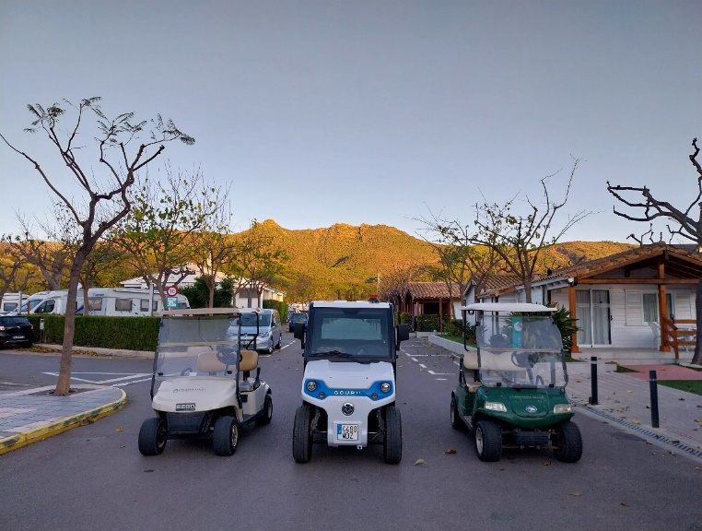
03. Diagnóstico, identificación y priorización de los ODS
Metodología para la priorización de temas materiales (ODS)
BONTERRA RESORT ha priorizado los temas materiales y ODS identificados en función de la importancia de los impactos económicos, sociales y ambientales que tienen tanto para la propia organización como para los grupos identificados y priorizados previamente.
Al grado de importancia se le proporciona un valor numérico del 1 = sin importancia, 2 = poco importante, 3= neutro, 4= importante y 5= muy importante.
30

Slide 31





03. Diagnóstico, identificación y priorización de los ODS
Matriz de priorización
Objetivo de Desarrollo Sostenible (ODS)
Impacto en grupos de interés
Impacto en la
organización
En función de las variables indicadas anteriormente,
los resultados de la priorización son:
ODS 1
1
1
ODS 2
1
1
ODS 3
2
3
5
ODS 4
4
3
ODS 6
5
5
4
ODS 7
4
4
Impacto en la organización
ODS 8
5
1
3
ODS 9
2
2
0DS 10
4
2
ODS 11
3
2
2
ODS 12
5
3
ODS 13
4
5
1
ODS 14
2
1
ODS 15
5
2
0
2 3
Impacto en grupos de interés
ODS 16
1
3
0
1
4
5
ODS 17
1
2
31

Slide 32





03. Diagnóstico, identificación y priorización de los ODS
Resultados de la priorización
BONTERRA RESORT dirigirá sus esfuerzos a los ODS localizados en la esquina superior derecha del gráfico mostrado anteriormente, es decir, aquellos que son IMPORTANTES o MUY IMPORTANTES. Por consecuente, los ODS priorizados y que nutrirán el plan de sostenibilidad son:
32

Slide 33
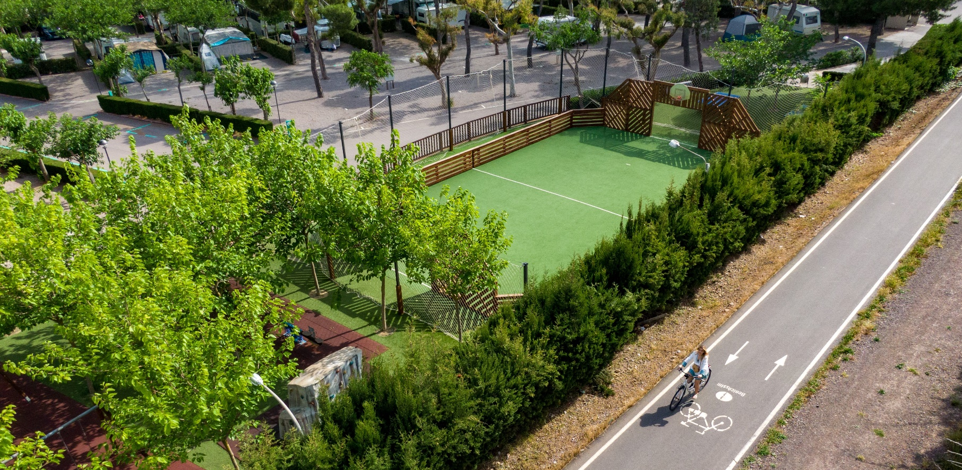
04.
Plan de sostenibilidad
33

Slide 34
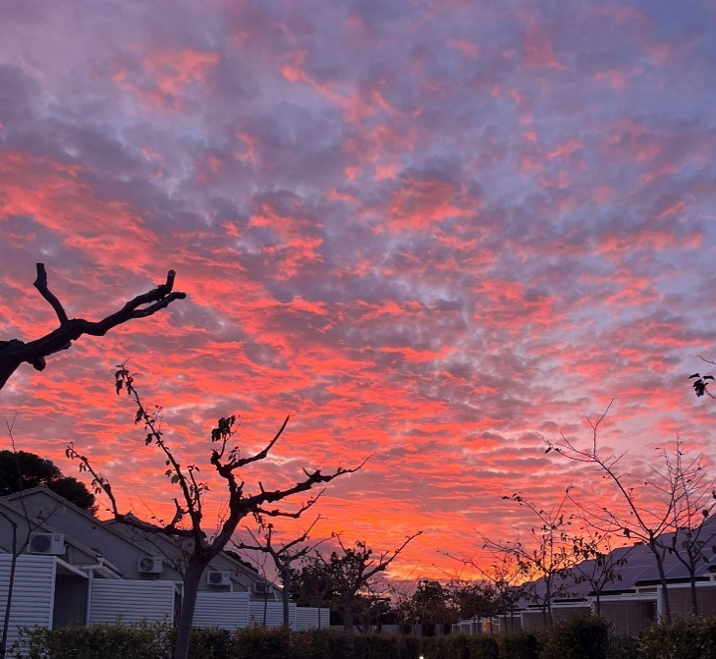
04.
Plan de sostenibilidad
BONTERRA RESORT ha elaborado el siguiente Plan de Sostenibilidad en función de los ODS priorizados. Este plan reúne aquellas acciones estratégicas, plazos, calendarios, recursos y responsabilidades que necesarias para lograr los ODS prioritarios identificados: 4, 6, 7, 12 Y
13.
Además, este plan es comunicado a todos los miembros de la organización y será revisado anualmente por el Comité de Sostenibilidad para su mejora continua en función de los cambios producidos en la organización que afectan a la contribución de los ODS prioritarios.
34

Slide 35
04.
Plan de sostenibilidad
Plazo
2024
¿Se han realizado los talleres? Sí/No
Nº de participantes
¿Se ha reforzado la formación? Sí/No Nª de cursos
Indicador
Responsables
C.D, M.B
Metas
Acciones estratégicas
4.7 De aquí a 2030, asegurar que todos los alumnos adquieran los conocimientos teóricos y prácticos necesario para promover el desarrollo sostenible entre otras cosas mediante la educación para el desarrollo sostenible y los estilos de vida sostenibles, los derechos humanos, la igualdad de género, la promoción de una cultura de paz y no violencia, la ciudadanía mundial y la valoración de la diversidad cultural y la contribución de la cultura al desarrollo sostenible.
Aumentar en un 10% los talleres de sostenibilidad y reciclaje ofrecidos por el departamento de animación para los niños(clientes), respecto a 2023.
Formación trabajadores en materia de sostenibilidad. Asistencia a cursos de concienciación y orientación en prácticas de sostenibilidad que contribuyan a la consolidación de Bonterra Resort como un camping comprometido con la sostenibilidad.
35

Slide 36
Plan de sostenibilidad
04.
Plazo
2024
Indicador;
Ahorro de agua anual (m3)
Responsables
C.D, M.B
Metas
Acciones estratégicas
Control de los consumos y revision de instalaciones con el fin de detectar potenciales fugas.
6.4 De aquí a 2030, aumentar considerablemente el uso eficiente de los recursos hídricos en todos los sectores y asegurar la sostenibilidad de la extracción y el abastecimiento de agua dulce para hacer frente a la escasez de agua y reducir considerablemente el número de personas que sufren falta de agua
Renovación de tuberías de parte del anillo de agua, en frente bloque I
Difundir buenas prácticas entre los usuarios para el ahorro de agua.
Formación trabajadores en prácticas ahorro de agua.
Sustitución de conducciones subterráneas de agua por tuberías en superficie hasta los puntos de agua en parcelas.
45

Slide 37
04.
Plan de sostenibilidad
Plazo
2024
Número de equipos instalados en los alojamientos
Indicador
Responsables
C.D, M.B
Número de vehículos eléctricos adquiridos
Metas
Acciones estratégicas
Instalar sistemas alternativos a los equipos de refrigeración/calefacción de nuestros alojamientos para compatibilizar el bienestar del cliente con la utilización de sistemas menos contaminantes:
- Instalación de ventiladores de techo en las habitaciones de las villas y ventiladores de pie en las buhardillas. - Instalación de estufas de pellets en villas.
7.3 De aquí a 2030, duplicar la tasa mundial de mejora de la eficiencia energética
Renovación del parque móvil, aplicando criterios medioambientales en la política de compras: - Adquisición de coche eléctrico para movilidad dentro del camping para el departamento de recepción. (15 marzo 2024. Green Movers) y bicicleta eléctrica (
37

Slide 38
04.
Plan de sostenibilidad
.
¿Se ha realizado colaboración con agentes locales ? Sí/No
Plazo
2024
Indicador
¿Se difunde el Decálogo del Turista Responsable? Sí/No
¿Se incorpora detergente biodegradable en la lavandería? Sí/No
¿Se realizan donaciones de muebles, lencería ? Sí/No
Responsables
C.D, M.B
¿Se publican objetivos fijados y alcanzados referidos a ODS? Sí/No
Metas
Acciones estratégicas
12.2 Para 2030, lograr la gestión sostenible y el uso eficiente de los recursos naturales.
(12,2)Fomentar acuerdos con pequeños productores del sector tradicional de la agricultura con el fin de promover su integración en la cadena de valor, creando experiencias turísticas con alto grado de autenticidad. - Colaboración con productor local. Visita a huerto de naranjas y muestra de variedades y productos elaborados con naranjas. -Venta semanal en temporada dentro de nuestras instalaciones. Difundir entre los turistas el Decálogo del Turista Responsable de la C.V. -Incorporar en la documentación facilitada a nuestros clientes el Decálogo , publicación en la web.
12.4 Para 2020, lograr la gestión ecológicamente racional de los productos químicos y de todos los desechos a lo largo de su ciclo de vida, de conformidad con los marcos internacionales convenidos, y reducir de manera significativa su liberación a la atmósfera, el agua y el suelo a fin de reducir al mínimo sus efectos adversos en la salud humana y el medio ambiente.
12.5 De aquí a 2030, reducir considerablemente la generación de desechos mediante actividades de prevención, reducción, reciclado y reutilización.
(12,4) Utilizar detergentes biodregadables. - Al realizar la inauguración de la nueva lavandería de clientes, incorporar detergentes biodegradables para los lavados de clientes.
(12,5) Implantar criterios de economía circular, con el objetivo de minimizar residuos e incorporar materias primas nuevamente a la cadena de producción.
-Donaciones de muebles, enseres y lencería sustituidos en los alojamientos a ONG
12.8 Para 2030, velar por que las personas de todo el mundo tengan información y conocimientos pertinentes para el desarrollo sostenible y los estilos de vida en armonía con la naturaleza.
(12,8) Compartir en RRSS los objetivos fijados y alcanzados anualmente en relación a la consecución de los ODS, utilizando para ello el hashtag #globalgoals.
-Al finalizar el año publicar en todas nuestras redes objetivos y cumplimiento de ODS 2024
38

Slide 39
04.
Plan de sostenibilidad
Plazo
2024
Presentación de proyecto. Sí/No
Indicador
¿Se mantiene la certificación ISO 14001? Sí/No Nº no conformidades en auditoria
Responsables
C.D, M.B
Información difundida Sí/No
Metas
Acciones estratégicas
(13,2) Estudio de posibilidades de innovación para construcción de un alojamiento piloto inteligente eco sostenible, con emisión baja en carbono en nuestras instalaciones. Medición y optimización de la huella de carbono.
13.2 Incorporar medidas relativas al cambio climático en las políticas, estrategias y planes nacionales
(13,2) Consolidación de la certificación ISO 14001 Sistema de gestion Ambiental.
13.3 Mejorar la educación, la sensibilización y la capacidad humana e institucional respecto de la mitigación del cambio climático, la adaptación a él, la reducción de sus efectos y la alerta temprana
(13.3) Informar al turista sobre acciones que pueden llevar a cabo durante su estancia relativas al ahorro de agua y energía. - Cartelería en los bloques de servicios. - Renovación cartelería en alojamientos. - Documentación enviada al inicio de su estancia
39

Slide 40
05.
Cuestiones ambientales
(GRI300)
GRI 301 – Materiales: Uso de amenities en cajitas de cartón y papel reciclado. Se obsequian bolsas de tela a los clientes para fomentar la reducción de plásticos.
GRI 302 – Energía: Producción de un 15% de la energía consumida en las instalaciones mediante placas fotovoltaicas.
GRI 306 - Efluentes y residuos: Disponibilidad de ECOPARQUE para segregación de residuos (incluyendo peligrosos, maderas, etc.). Uso de gestores autorizados y participación en un proyecto de reducción de volumen de residuos con destino a vertedero.
GRI 307 - Cumplimiento ambiental: Adhesión al programa Libera de la Fundación Ecoembes, participando en campañas anuales de recogida de "basuraleza" en entornos naturales.
ODS relacionados:
50

Slide 41
06.
Cuestiones socioculturales (GRI400)
GRI 404 – Formación y enseñanza: Plan de formación anual que incluye cursos en primeros auxilios/uso de desfibrilador, Prevención de Riesgos, Gestión Ambiental, Turismo Familiar accesible y Sostenibilidad.
GRI 405 - Diversidad e igualdad de oportunidades: Bonterra Resort es 100% accesible (duchas, WC, parcelas, villas, sillas adaptadas) y, en 2024, ha adaptado alojamientos a la diversidad visual y auditiva.
GRI 413 – Comunidades locales: Colaboración con la Fundación Cáritas mediante donaciones de enseres. Patrocinio de la equipación deportiva de ciclistas de Benicassim para promover la vida saludable.
GRI 414 – Evaluación social de proveedores: Se proporciona una declaración responsable para que los nuevos proveedores se adhieran a las buenas prácticas ambientales del Resort.
GRI 416 – Salud y seguridad de clientes: Se realiza la coordinación de actividades con el IES Violant de Casalduch y se promueve el respeto por las tradiciones, el patrimonio cultural y las normas de conducta responsable entre los clientes.
ODS relacionados:
41

Slide 42

08.
Seguimiento, control y mejora continua

Slide 43

08.
Seguimiento, control y mejora continua
Seguimiento y control anual
BONTERRA RESORT analiza anualmente el desempeño, cumplimiento y eficacia del plan de sostenibilidad y su contribución a los ODS. Para ello utiliza los siguientes métodos de seguimiento: Indicadores y una herramienta de autodiagnóstico (checklist).
El Comité de Sostenibilidad es responsable de este seguimiento, así como de comunicar los resultados del mismo a los grupos de interés de la organización.
En función de esos resultados obtenidos y el feedback proporcionado por los grupos de interés la organización establece acciones para la mejora de su desempeño y eficacia en materia de ODS.

Slide 44

Seguimiento, control y mejora continua
08.
Listado de indicadores de desempeño y medición por ODS
ODS Acciones Indicadores
Seguimiento
¿Se ha realizado la formación?
Sí/No
Sí.
Cursos programados: 4
Formación trabajadores en materia de sostenibilidad
Nº de talleres realizados Nº de participantes
+ 20.69% talleres +25.13% participantes.
Año 2023: 29 talleres . 597 participantes Año 2024: 35 talleres . 747 participantes
Aumentar en un 10% los talleres de sostenibilidad ofrecidos para los niños (clientes), respecto a 2023.
Ahorrar agua. Para ello, establecer un control de los consumos y revisión de instalaciones con el fin de detectar potenciales fugas.
Ahorro de agua anual (m3)
Consumo agua
2023: 67113m3
2024: 44331 m3
Ahorro agua: 22782m3
-33’ 94%
Control consumos. Tablas por contadores. Realizado
Difundir buenas prácticas entre los usuarios para el ahorro de agua.
Cambio en 2024 parte del anillo Bloque I. Realizado
Renovación de tuberías de parte del anillo de agua, en frente bloque I
Difundir buenas prácticas entre los usuarios. Realizado
Sustitución de conducciones subterráneas de agua por tuberías en superficie hasta los puntos de agua en parcelas.
Canalización exterior
Calles A y B programada

Slide 45
Seguimiento, control y mejora continua
08.
Listado de indicadores de desempeño y medición por ODS
ODS Acciones Indicadores
Seguimiento
Instalar sistemas alternativos a los equipos de refrigeración/calefacción en nuestros alojamientos para compatibilizar el bienestar del cliente con la utilización de sistemas menos contaminantes:
Número de equipos instalados en los alojamientos
68 ventiladores techo 34 ventiladores de pie 15 estufas pellets (+22 ch existentes)
1 coche eléctrico (15 marzo 2024. Green Movers) 1 bicicleta eléctrica (24 julio 2024. Ciclelectric Tours )
Renovación del parque móvil, aplicando criterios medioambientales en la política de compras
Número de vehículos eléctricos adquiridos
Fomentar acuerdos con pequeños productores del sector tradicional de la agricultura con el fin de promover su integración en la cadena de valor, creando experiencias turísticas con alto grado de autenticidad.
¿Se ha realizado colaboración con agentes locales ? Sí/No
SÍ. Matafruit . Venta semanal y visita programada
Difundir entre los turistas el Decálogo del Turista Responsable de la C.V
¿Se difunde el Decálogo del Turista Responsable? Sí/No
SÍ
Implantar criterios de economía circular, con el objetivo de minimizar residuos e incorporar materias primas nuevamente a la cadena de producción
¿Se ha donado muebles, enserer, lencería a
ONG? Sí/No
Cantidad de piezas donadas
SÍ..
Caritas: 23 cabezales de cama Grup Viure: 15 cuadros/2 patinetes/2 barbacoas/ 3 sillas playa/2 sombrillas/ 2 tablas playa
Obtener la certificación ISO 14001 Sistema de gestión ambiental, y mantenerlo.
Adquisición de un vehículo eléctrico (buggy) para los desplazamientos del personal de mantenimiento en el camping.

Slide 46
Seguimiento, control y mejora continua
08.
Listado de indicadores de desempeño y medición por ODS
ODS Acciones Indicadores
Seguimiento
Utilizar detergentes biodregadables.
¿Se incorpora detergente biodegradable en la lavandería de clientes? Sí/ No
Pendiente de inauguración nueva lavandería
Compartir en RRSS los objetivos fijados y alcanzados anualmente en relación a la consecución de los ODS, utilizando el hashtag#globalgoals
No publicado en redes sociales, sí se ha publicado en la web
¿Se publican objetivos fijados y alcanzados referidos a ODS? Sí/No
Estudio de posibilidades de innovación para construcción de un alojamiento piloto inteligente eco sostenible, con emisión baja en carbono en nuestras instalaciones. Medición y optimización de la huella de carbono.
Presentado proyecto 11 sept 24. Se realizaron diversos contactos, pero no se ofrecieron proyectos viables
¿Se presenta reto al Centro Europeo de empresas e Innovación de Castellón? Sí/No
¿Se mantiene la certificación ISO 14001? Sí/No Nº no conformidades en auditoria
Consolidación de la certificación ISO 14001 Sistema de gestion Ambiental.
Certificación renovada nov 2025
Informar al turista sobre acciones que pueden llevar a cabo durante su estancia relativas al ahorro de agua y energía.
Renovación cartelería servicios Difusión en la ficha de entrada de prácticas a realizar.
Información difundida Sí/No
Obtener la certificación ISO 14001 Sistema de gestión ambiental, y mantenerlo.
Adquisición de un vehículo eléctrico (buggy) para los desplazamientos del personal de mantenimiento en el camping.

Slide 47
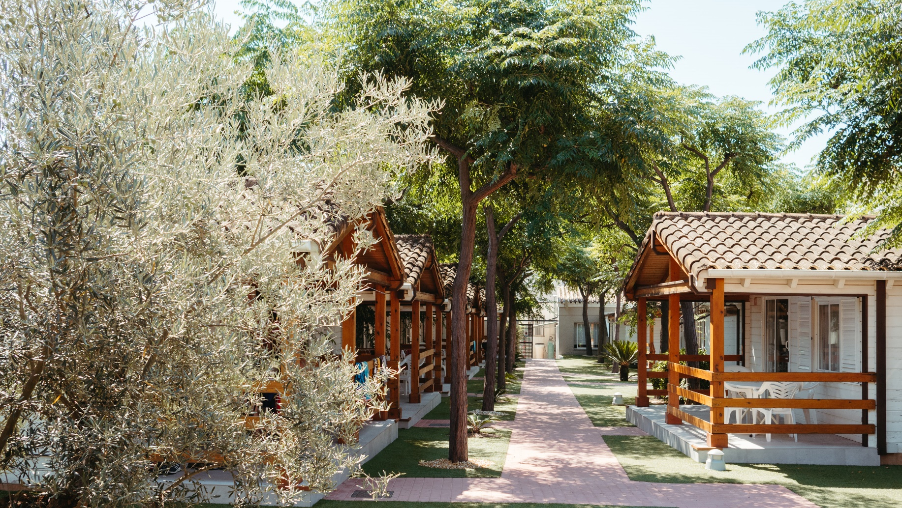
09.
Conclusiones

Slide 48
09.
Conclusiones
En definitiva, BONTERRA RESORT reconoce el importante papel que tienen las empresas a la hora de contribuir al desarrollo sostenible. Por esta razón, muestra un claro compromiso en llevar a cabo sus actividades y prestar sus servicios de tal forma que estos generen impactos positivos en su entorno social, económico y medioambiental.
Esta memoria contiene un resumen de las acciones con las que actualmente la organización contribuye al desarrollo sostenible, así como aquellas acciones que se llevarán a cabo en 2024
Tras un diagnóstico interno y externo, BONTERRA centrará sus esfuerzos en contribuir a los siguientes ODS: 4, 6, 7, 12 y 13. A finales del próximo año se realizará un seguimiento y control del cumplimiento de las acciones del Plan para su mejora continua.

Slide 49


